Slide 2
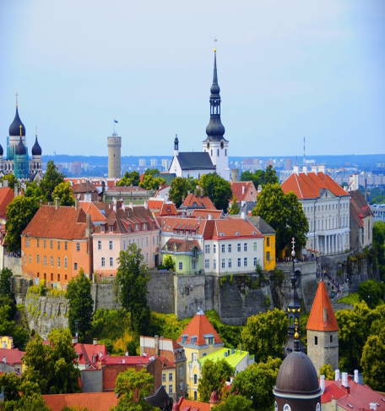
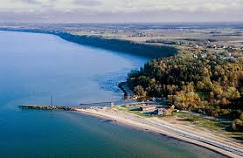
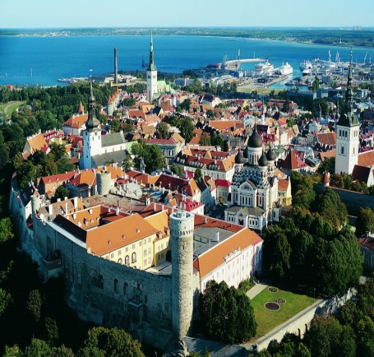
Загальні відомості
Площа | 45,2 тис. кв км
Населення | 1,3 млн осіб
Столиця | Тіллінн, 444 тис. осіб
Офіційна назва | Естонська Республіка
Офіційна мова | естонська
Склад території | 15 повітів і 6 міст центрального підпорядкування
Державний устрій | парламентська республіка
Місце країни у світі | член НАТО, ЄС, ОБСЄ, ОЕСР, Ради Європи, РКБМ
Релігія | Християнство(протестанти-лютерани)
Грошова одиниця | євро

Slide 3
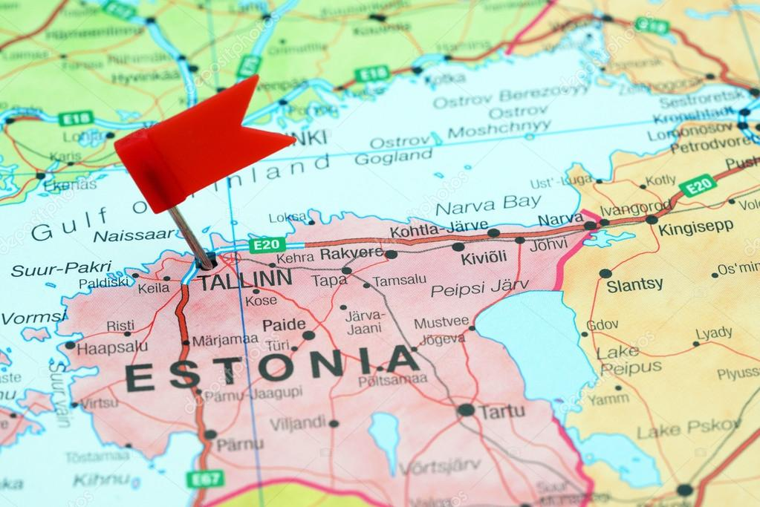
Географічне положення
Держава у Північній Європі, що межує з Латвією на півдні та Росією на сході, на півночі омивається водами Фінської затоки, на заході —водами Балтійського моря та Ризької затоки

Slide 4
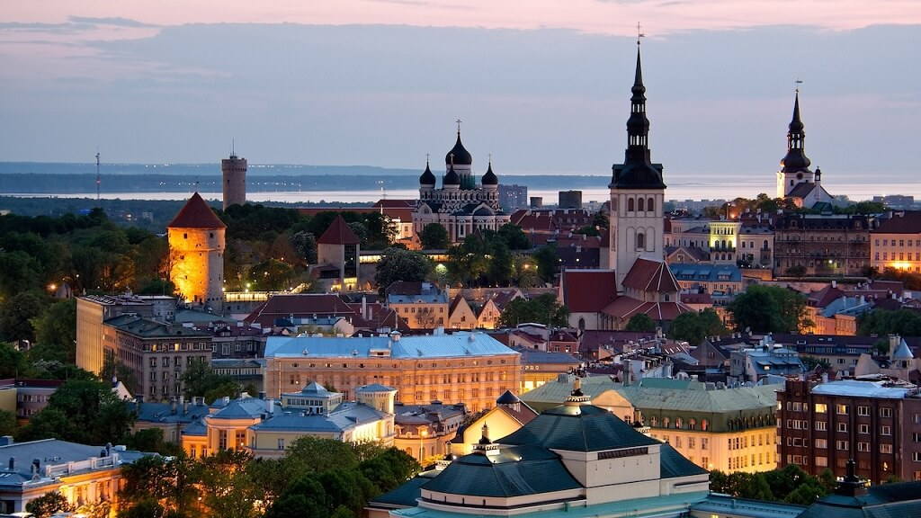
Столиця Таллінн

Slide 5
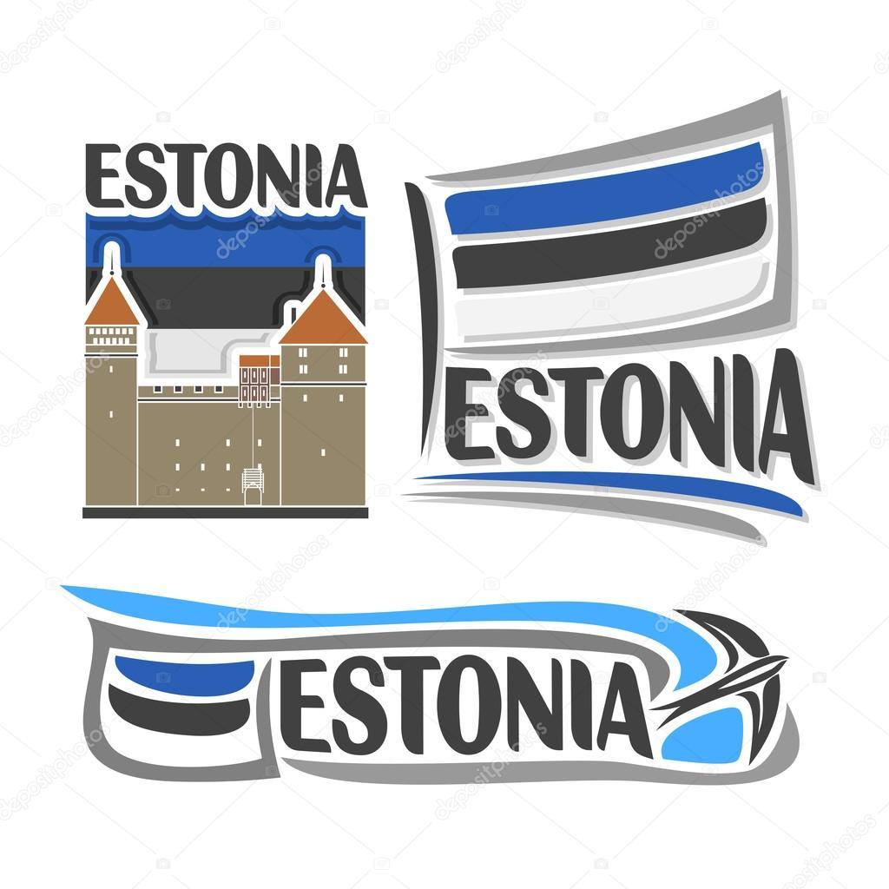
Символи Естонії

Slide 6
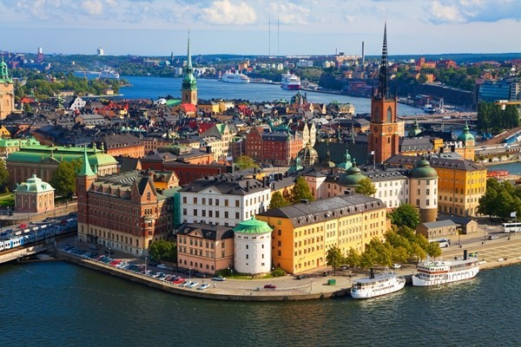
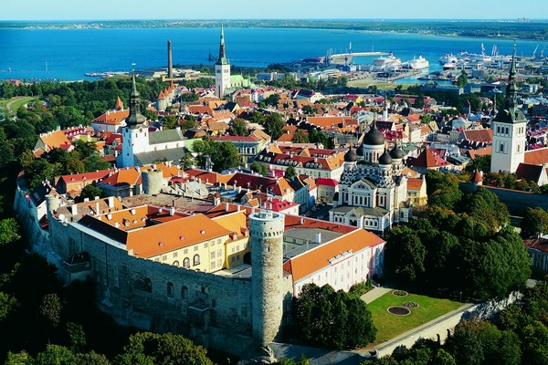
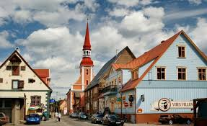
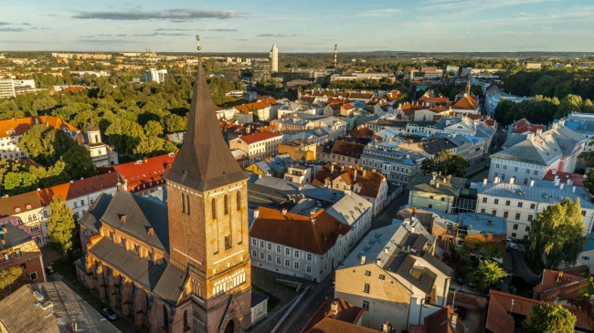
Найбільші міста
Талін
Тарту
Нарва
Пярну

Slide 7
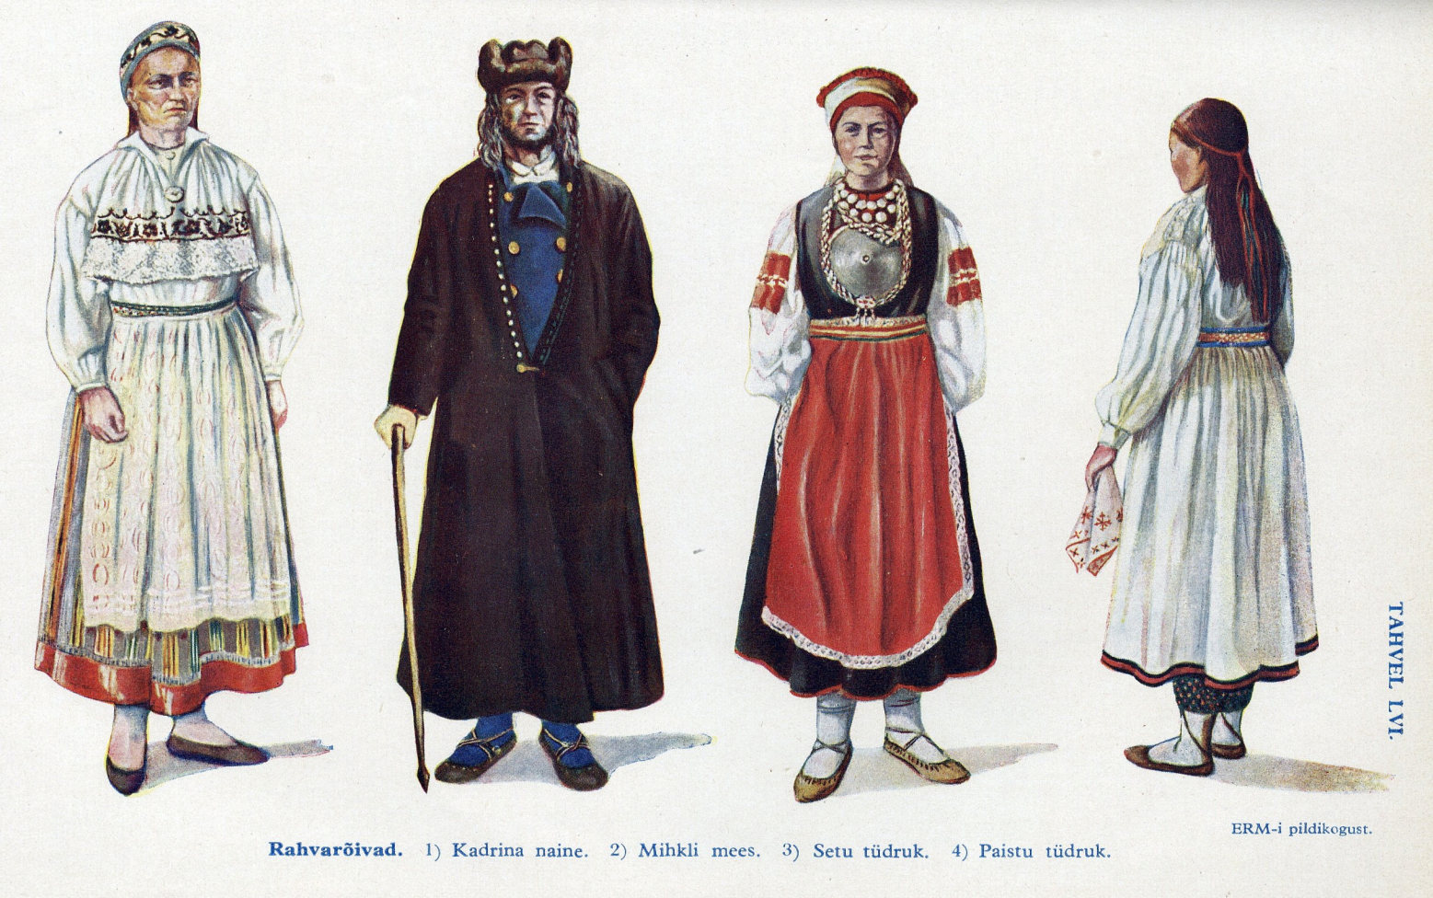
Населення
Пересічна густота населення — близько
40 осіб/км2. Міське населення — 69%. Близько 70% населення — естонці, решта — вихідці з республік колишнього СРСР, особливо з РФ

Slide 8
Релігія
Тільки близько 30% населення відносить себе до певної релігії:13,6% - лютерани, 12,8% - православні, 0,5% - баптисти, 0,5% - католики и т.д

Slide 9
Ресурси
Естонія — найбагатша серед країн Балтії на корисні копалини. В її надрах виявлено горючі сланці, торф, фосфорити, вапняки й доломіти, глини, піски, гравій

Slide 10
Зовнішньоекономічні зв’язки
Найважливіші торговельні партнери — Росія, Фінляндія, Німеччина, Латвія, Литва.
Основна експортна продукція: м'ясо — молочні та рибні продукти, електротехнічні вироби, продукція легкої та хімічної промисловості.
Імпорт: апатити, бавовна, вовна, шкіра, легкові та вантажні автомобілі, чорні метали, цитрусові, чай

